Slide 1
Lesson 1.1
應用程式概論
Horazon
App Inventor課程

Slide 2
程式是什麼？
Computer Program
是指一組指示電腦或其他具有訊息處理能力的電子裝置每一步動作的指令，通常用某種程式設計語言編寫，執行於某種目標體系結構上。
在電腦上展示一行Hello World
在Android上執行傳說對決

Slide 3
程式分類
系統程式
  作業系統 (Operating System)
  網路系統 (Network System)
  伺服器 (Server)
應用程式
  Word、Excel
  瀏覽器
  遊戲

Slide 4
應用程式
應用程式（英語：application program），簡稱應用（application或app），是軟體的主要分類，指為針對使用者的某種特殊應用目的所撰寫的程式，例如文字處理器、表格、會計應用、瀏覽器、媒體播放器、航空飛行模擬器、命令列遊戲、圖像編輯器等。與之相對應的是主要功能為驅動電腦執行的系統軟體。或者說，應用軟體可以直接完成終端使用者的工作。從某種意義上來講，系統軟體是為應用軟體服務的，應用軟體才是真正直接提供使用者工作的。

Slide 5
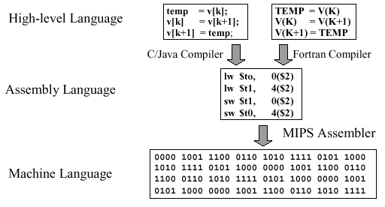
程式語言是什麼？
Programming Language
是用來定義電腦程式的形式語言。
高階語言
  High-level Language
組合語言
  Assembly Language
機器語言
  Machine Language

Slide 6
手機應用程式
Android
  環境： Android studio
  程式語言： Java / Kotlin
  上架： Google Play
iOS
  環境：Xcode
  程式語言： Objective-C / Swift
  上架：App Store

Slide 7
其他方式
Phonegap / Apache Cordova
  在App中內建一個瀏覽器
  跨平台
  Html / CSS / JavaScript
  但由於相關處理非原生，蘋果AppStore曾拒絕Phonegap產出上架

Slide 8
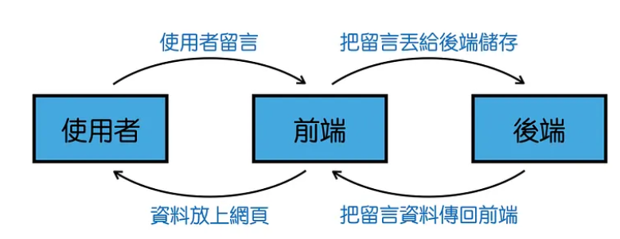
網頁設計-靜態與動態網頁
靜態網頁
  向伺服器每次請求該頁面時，都會返回相同的內容。
動態網頁
  透過伺服器或資料庫查詢所產生的網頁

Slide 9
前端與後端
以上提到的功能都是所謂「前端」的開發，不一定會需要網路連線。
Phonegap使用網頁瀏覽器方式，雖然需要準備網頁伺服器，但通常不會將該伺服器稱為後端技術。

Slide 10
後端技術
伺服器語言
  PHP
  C#
  Java
  Ruby
  Python
  Go
  Node.js (JavaScript)

Slide 11
後端技術
關聯式資料庫
  MySQL
  MS SQL
SQL程式語言
其他資料庫系統 (包含非關聯式)

Slide 12
Lesson 1.2
App Inventor
Horazon
App Inventor課程

Slide 13
App Inventor 概論
一款卡通圖形界面的Android智慧型手機應用程式開發軟體。它起先由Google提供的應用軟體，現在由麻省理工學院維護及營運。
它可以讓任何熟悉或不熟悉程序設計的人來創造基於Android作業系統的應用軟體。它使用圖形化界面，用戶可以拖放圖形對象來創造一個運行在Android系統上的應用，它就可以在許多手機設備上運行。

Slide 14
電腦使用與登錄
https://appinventor.mit.edu/
  在網頁中編輯，不需安裝
MIT AI2 Companion安裝
  Google Play
  App Store

Slide 15
模擬器 AiStarter安裝
模擬器 AiStarter安裝
  https://appinventor.mit.edu/explore/ai2/setup-emulator
如果你的CPU是AMD的，會有較麻煩的步驟。
  AMD電腦通常是AMD R5/R7之類的名稱
  intel為Intel i5/i7/i9

